Slide 1
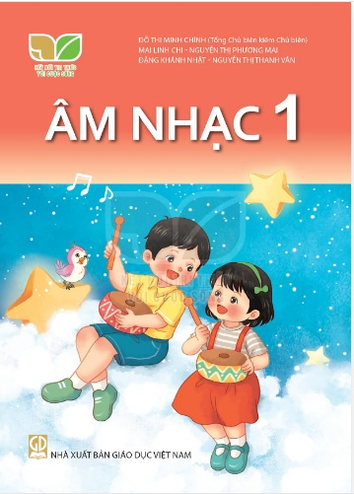
TIẾT 2 CHỦ ĐỀ 6
Đoàn Thị Minh Châu

Slide 2
ÂM NHẠC
KHỞI ĐỘNG

Slide 3
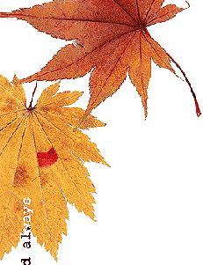
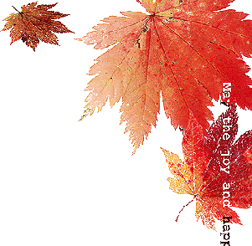
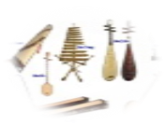
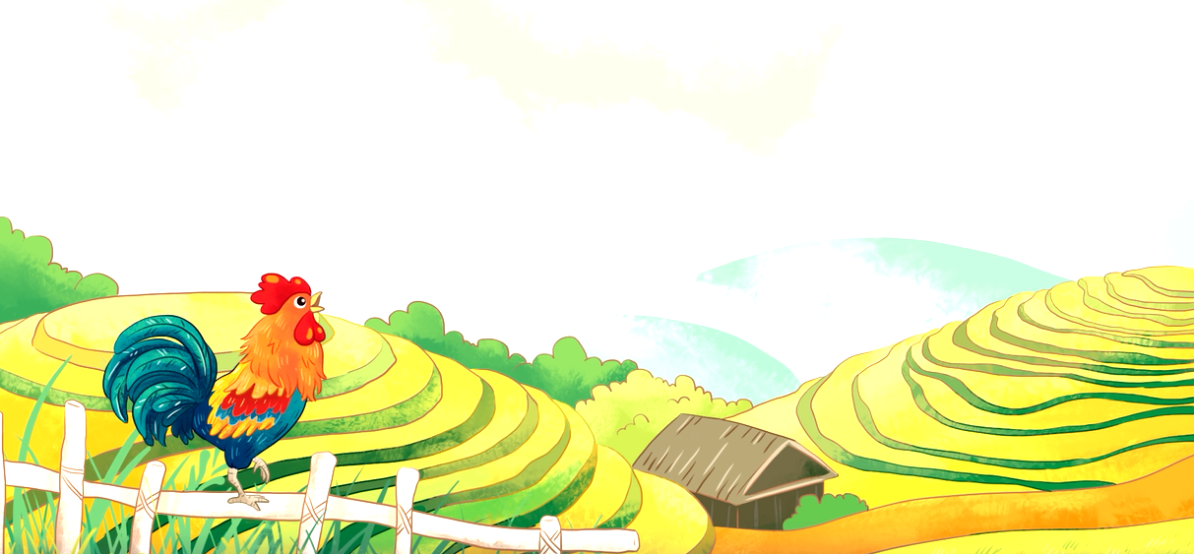
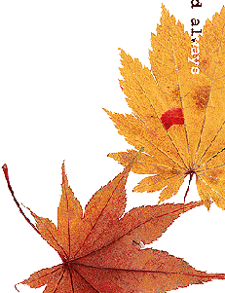
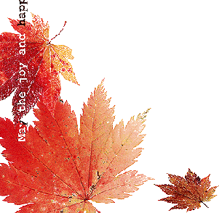
Nhìn tranh đoán tên bài hát?

Slide 4
Ôn tập bài hát
GÀ GÁY
Dân ca Cống
Lời mới: Huy Trân

Slide 5
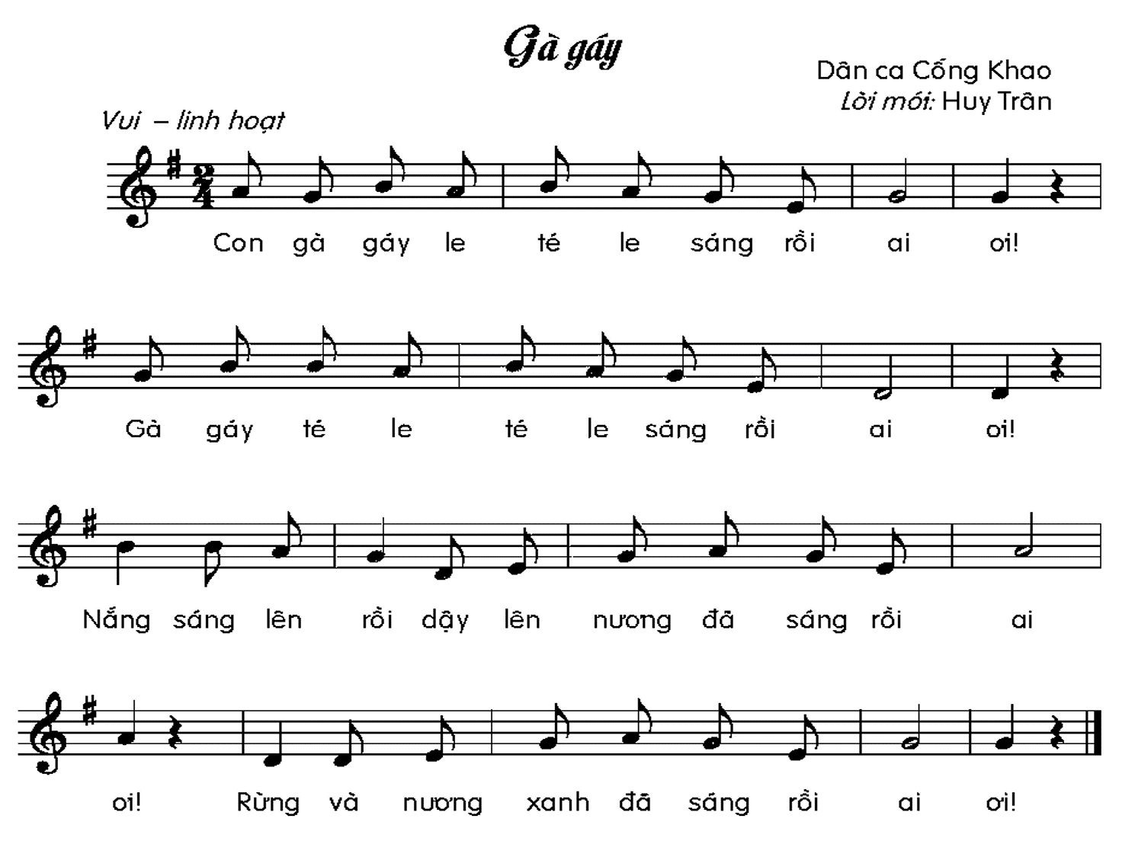
HÁT MẪU

Slide 6
HÁT VÀ VỖ TAY ĐỆM THEO PHÁCH

Slide 7
NHẠC ĐỆM

Slide 8
HÁT KẾT HỢP
VẬN ĐỘNG CƠ THỂ

Slide 9
NHẠC ĐỆM

Slide 10
Âm thanh này phát ra từ đâu?
ÂM THANH

Slide 11
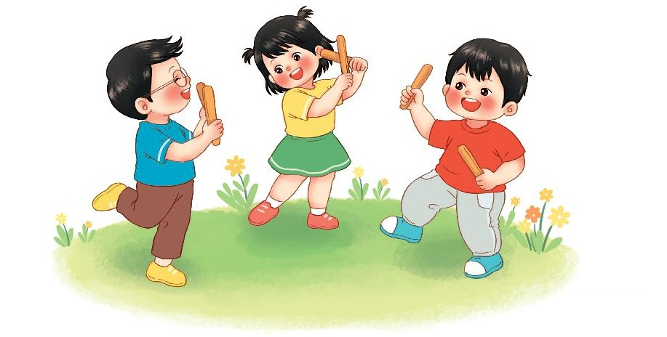
Nhạc cụ:
THANH PHÁCH

Slide 12
Thanh phách là nhạc cụ gõ, thường được làm bằng tre hoặc gỗ. Thanh phách được dùng để giữ nhịp, phách, tiết tấu.

Slide 13
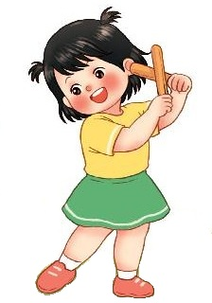
THANH PHÁCH
Khi chơi, người ta dùng hai thanh gõ vào nhau tạo nên âm thanh đanh, gọn.

Slide 14
Notes:
14

Slide 15
THANH PHÁCH
GÕ ĐỆM CHO BÀI HÁT

Slide 16
NHẠC ĐỆM

Slide 17
Tiết 2
Ôn tập bài hát:
GÀ GÁY
Nhạc cụ:
THANH PHÁCH

